Slide 1
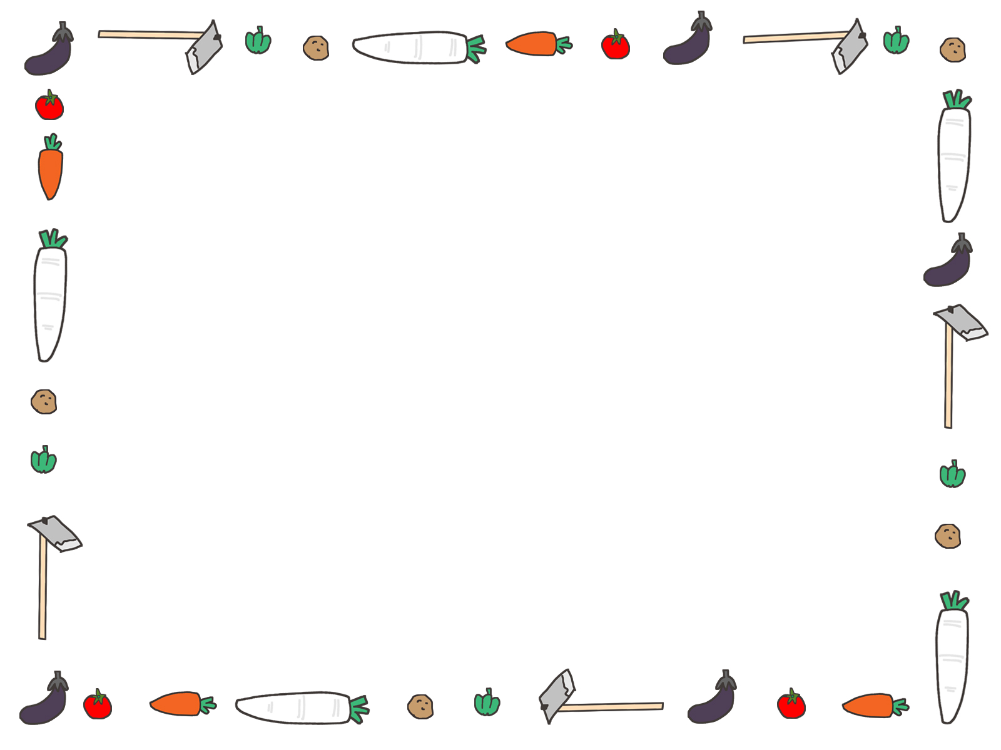
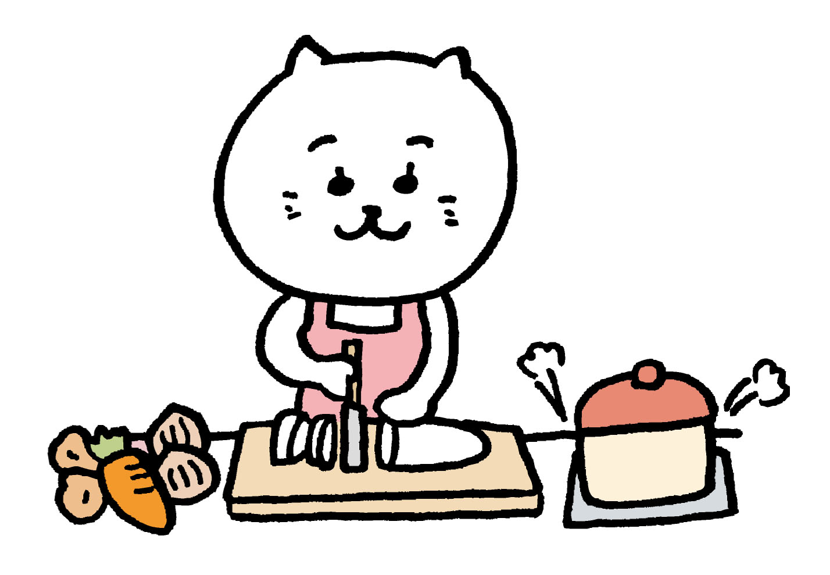
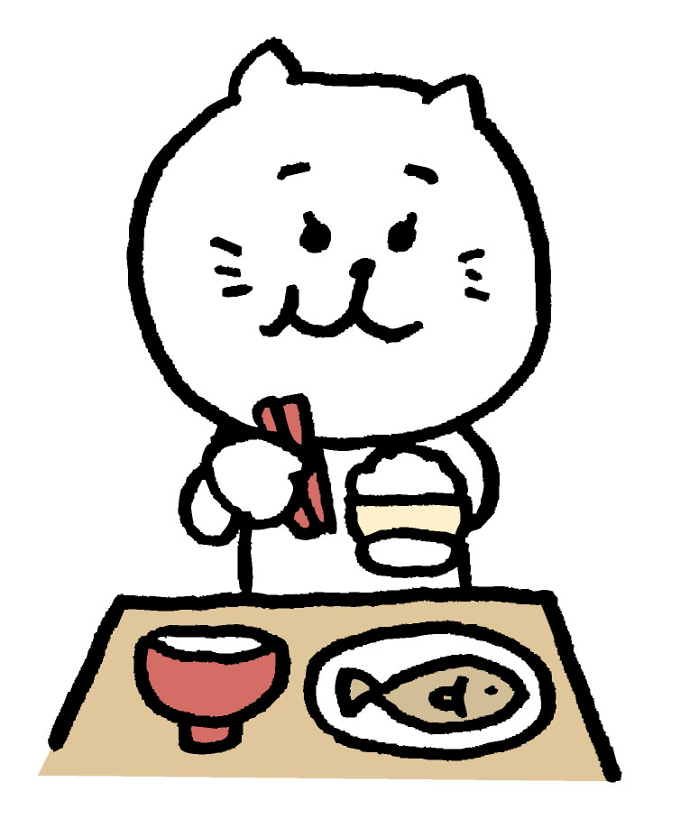
Webもぐもぐキッチン開催！ “意外と人気”の給食メニュー紹介 きりぼし大根づくり
フードロス削減の目標に向かって身近にできること、
そしてお子様の成長にももちろん良いことをみんなでやってみたいという気持ちで企画しました。
給食で“意外と人気”な切り干し大根づくりも行います！
SDGsを紹介・一緒に料理をする先生紹介
サッカー大好きスーパー栄養士
料理教室に通っている保育士
運動大好き野菜大好き保育士
料理苦手・食べるの大好き保育士
ご用意いただきたいもの
大根・ピーラー（スライサー・包丁でも作れます）・ざる
開催日時：1月27日（土）9：30 ～ 10：30（zoomにて実施）
ID: お問い合わせください パスコード:お問い合わせください
※参加者様は「お子さんのフルネーム」で入室お願いいたします。

Slide 2
Webもぐもぐキッチン 本日の流れ
・ＳＤＧｓ・フードロスってなに？（5分）
・きりぼしだいこんをつくろう！（１０分）
・おしえて！にんきめにゅー（１５分）
・五月台ルミナス保育園のＳＤＧｓ
１ねんかんこんなことやってきたよ！（5分）

